Slide 1
Examen profesional LA PLANEACIÓN: UNA HERRAMIENTA FUNDAMENTAL PARA LA EDUCACIÓN
Presentado por: Deniss Valdés Dena
7 de julio de2020

Slide 2
Modalidad de Titulación
El Informe de Prácticas Profesionales
Experiencias
Logro de la Competencia Profesional del Perfil de Egreso

Slide 3
Competencia Profesional
Diseña planeaciones didácticas, aplicando sus conocimientos pedagógicos y disciplinares para responder a las necesidades del contexto en el marco del plan y programas de estudio de la educación básica.
Unidad de Competencia
Realiza diagnósticos de los intereses, motivaciones y necesidades formativas de los alumnos para organizar las actividades de aprendizaje. Diseña situaciones didácticas significativas de acuerdo a la organización curricular y los enfoques pedagógicos del plan y los programas educativos vigentes. Elabora proyectos que articulan diversos campos disciplinares para desarrollar un conocimiento integrado en los alumnos. Realiza adecuaciones curriculares pertinentes en su planeación a partir de los resultados de la evaluación Diseña estrategias de aprendizaje basadas en las tecnologías de la información y la comunicación de acuerdo con el nivel escolar de los alumnos

Slide 4
Institución de práctica
Jardín de Niños
Venustiano Carranza
Jardín de Niños
Eutimio Alberto Cuellar

Slide 5
Propósitos del documento
Obtener el título como Licenciada en Educación Preescolar
Demostrar el avance y la adquisición de las competencias profesionales del perfil de egreso
Compartir experiencias que fortalecieron en mi intervención docente

Slide 6
El Informe de Prácticas Profesionales
Introducción
Plan de acción
Desarrollo, reflexión y evaluación de la propuesta de mejora
Conclusiones y recomendaciones
Referencias
Anexos

Slide 7
La planeación:
Una herramienta fundamental para la educación
Diagnóstico
Situaciones
didácticas
Proyectos
Adecuaciones curriculares
Tecnologías de la Información y Comunicación
Plan de acción

Slide 8
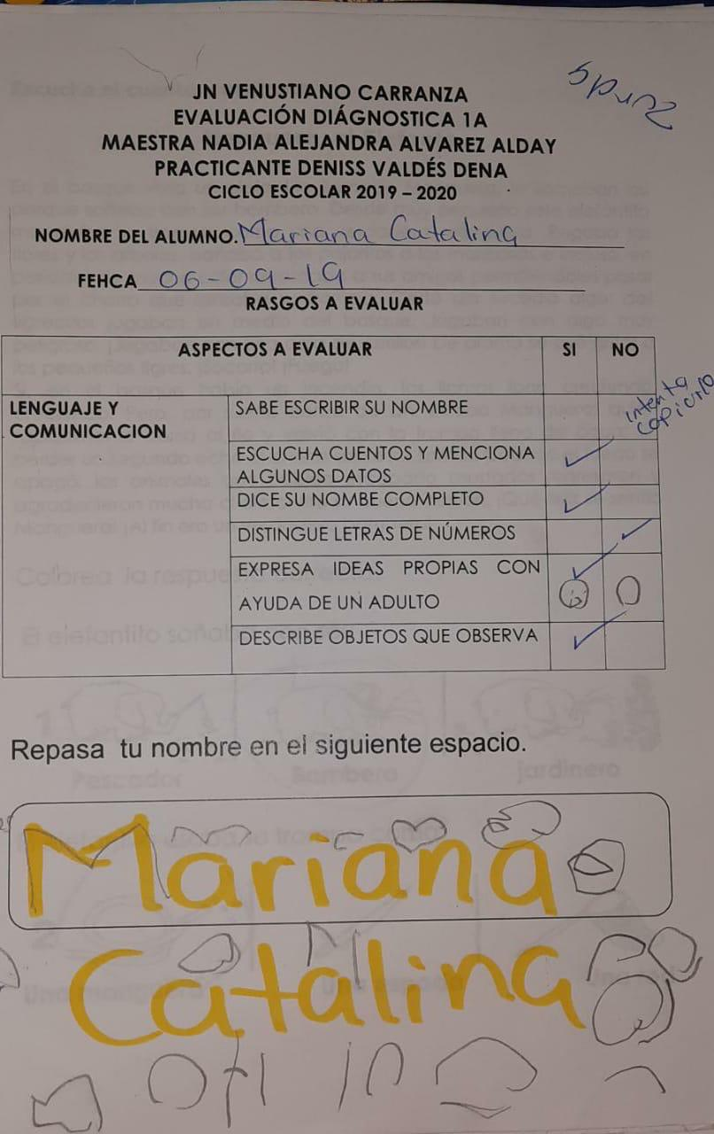
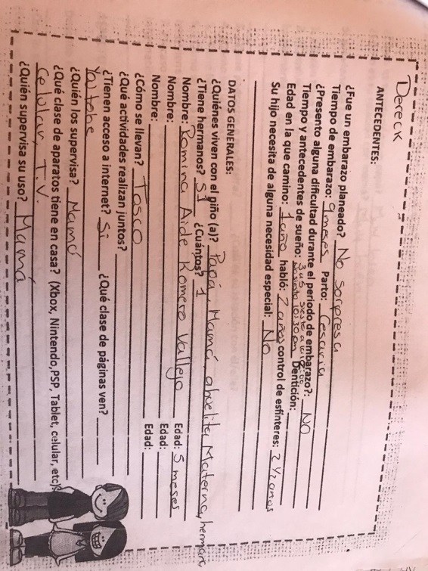
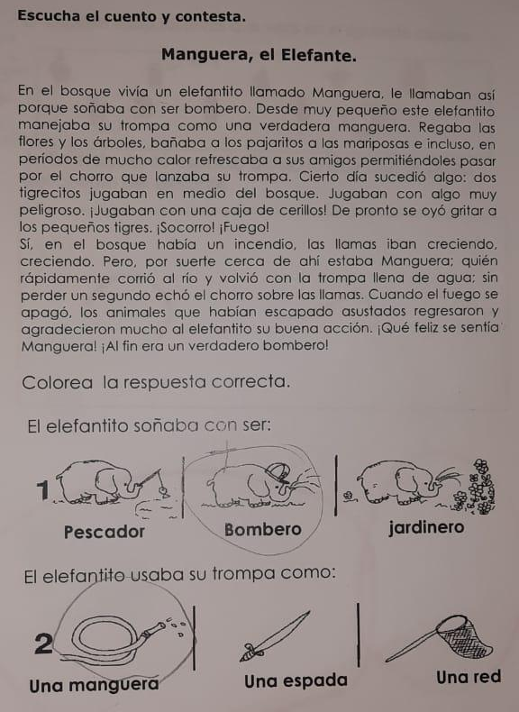
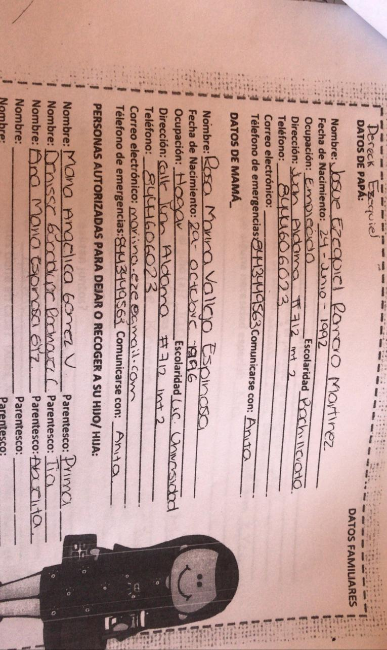
Diagnóstico
Actividades con diferentes aprendizajes.
Entrevistas para padres de familia y alumnos

Slide 9
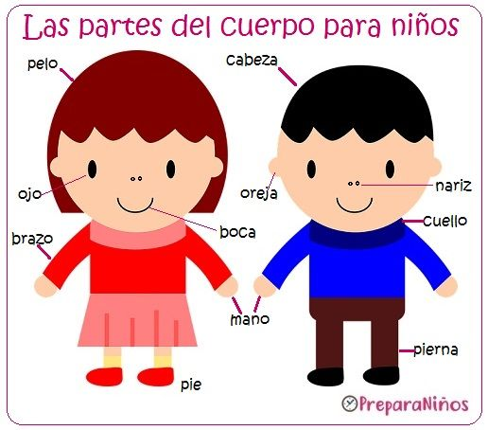
Situaciones Didácticas
Conjunto de situaciones de aprendizaje
Situación Didáctica:
Mi seguridad es primero
Situación Didáctica:
El Cuerpo Humano
Aprende en casa
Situación didáctica: Cuido mi planeta Tierra

Slide 10
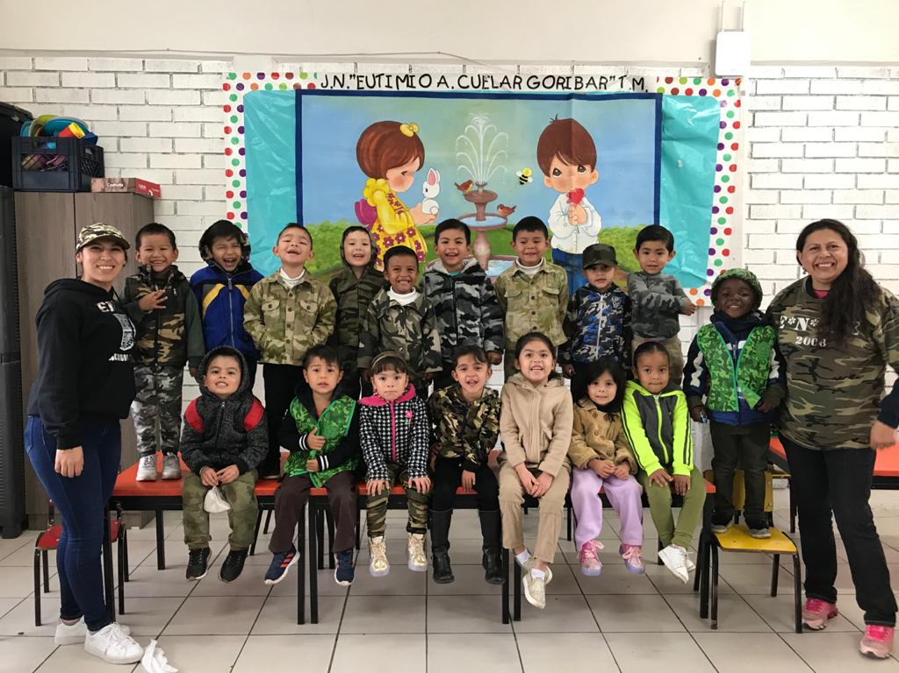
Adecuaciones Curriculares
Grupo 1° B
Alumnos con BAP
Necesidades y características del grupo

Slide 11
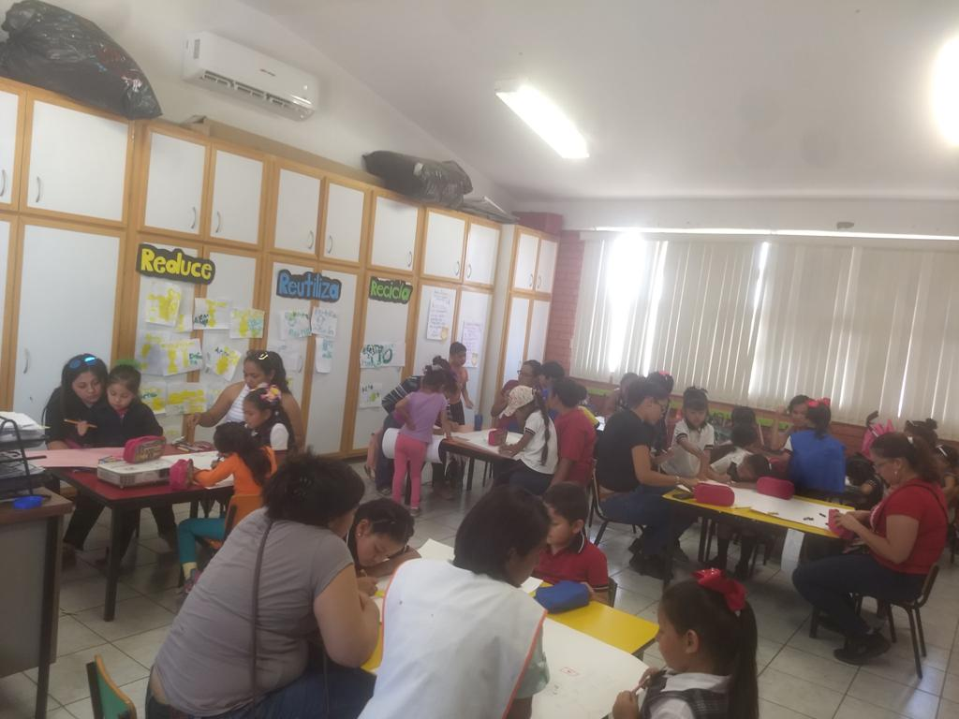
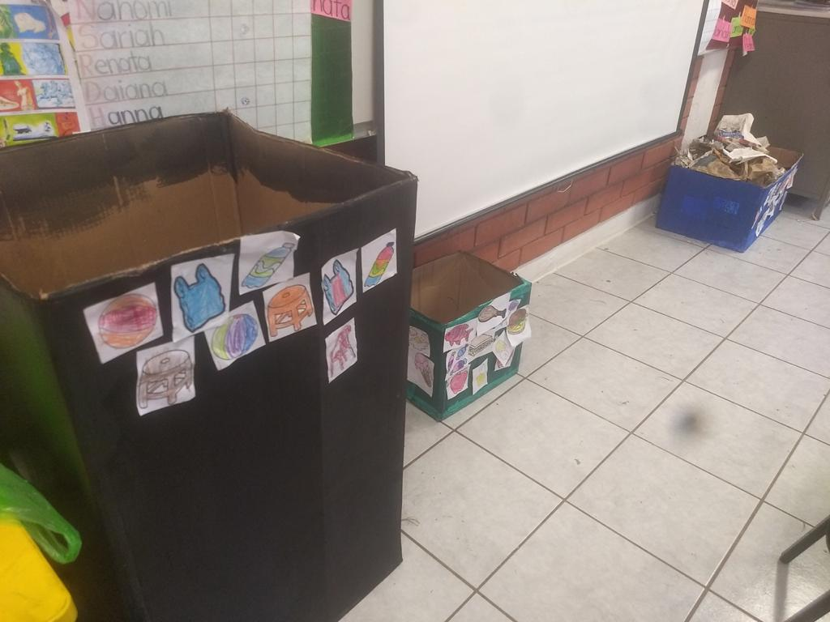
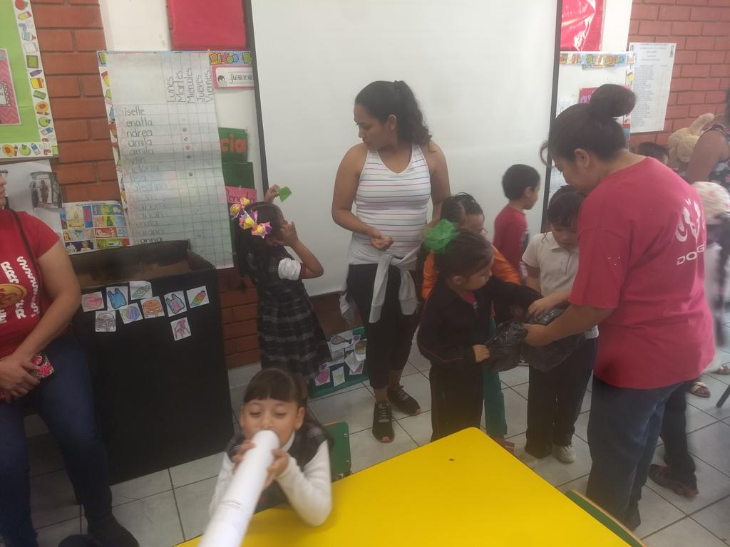
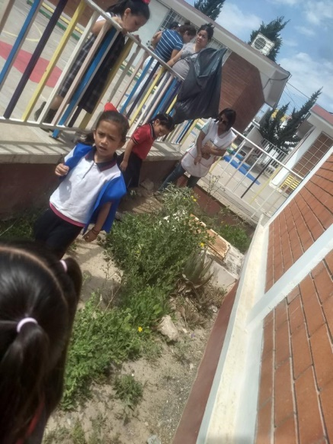
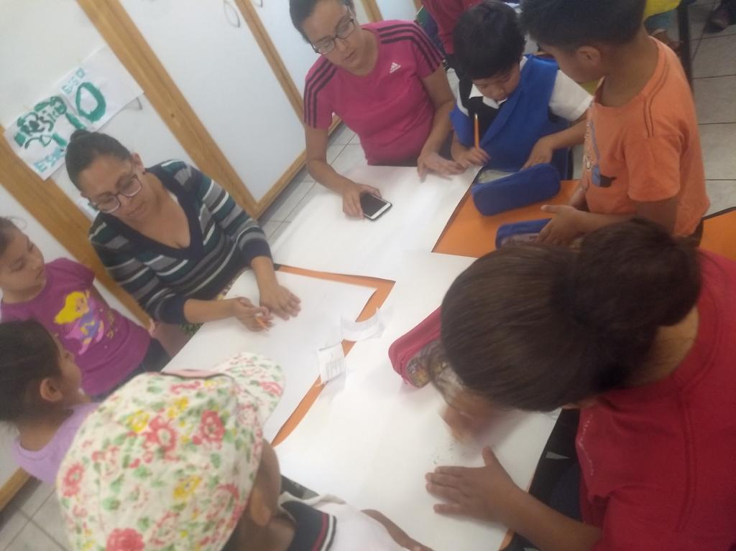
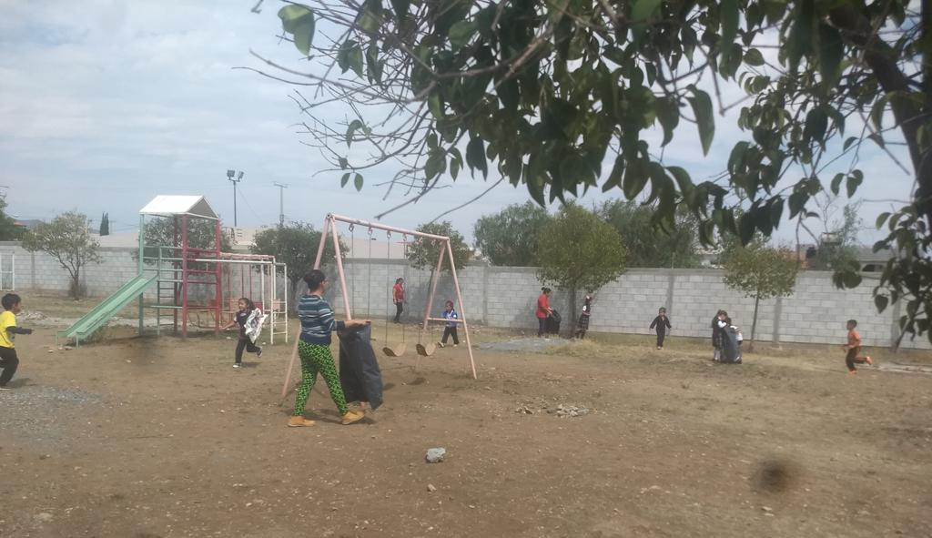
Proyectos
Proyectos Sociales
Problemática o situación
Proyecto:
Limpio mi escuela

Slide 12
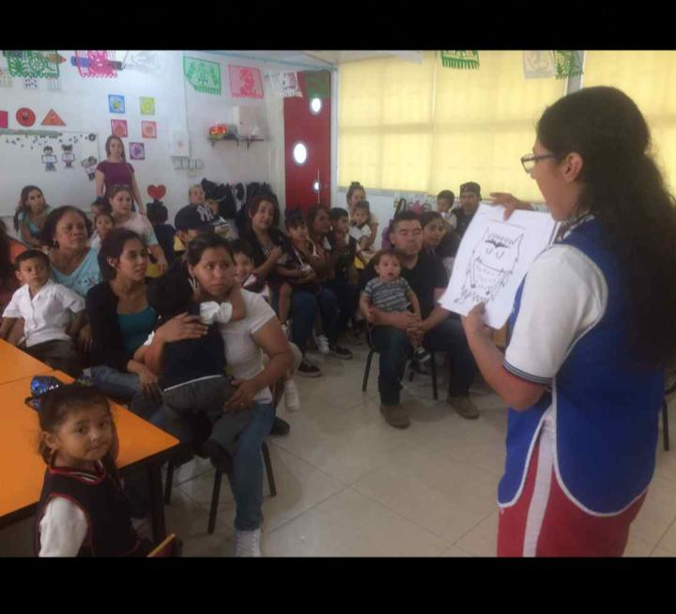
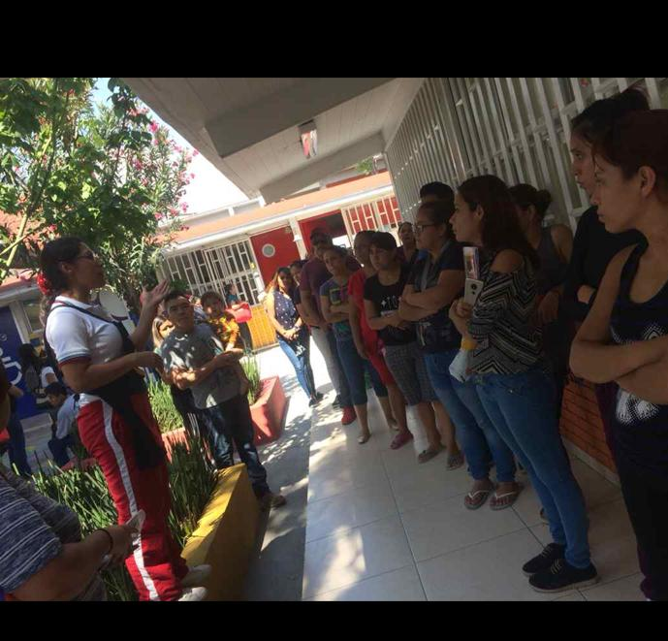
Trabajo Colaborativo
Padres de familia participan en el aprendizaje de los alumnos

Slide 13
Retos a los que me enfrenté
Intervención inmediata con grupo desconocido
Sentir inseguridad por los resultados no deseados
Actuar y tomar decisiones de manera autónoma

Slide 14
Conclusiones y Recomendaciones
Competencias Genéricas
Pensamiento crítico para la solución de problemas. (Aprendizaje permanente-desarrollo personal)
Proyectos de impacto social (metas comunes)
Habilidades comunicativas en diversos contextos (Propia lengua y segunda lengua)
Tecnologías de la Información y la Comunicación.
Competencias Profesionales
Ambientes formativos para la autonomía y desarrollo de competencias.
Plan y Programas de Estudio (Aprendizajes esperados).
Evaluación Diagnóstica, formativa, sumativa.

Slide 15
Conclusiones y Recomendaciones
Tiempo
Eficacia y Disposición
Situaciones inesperadas
Adaptación a cambios repentinos

